Slide 1
리눅스 06강
DataSW과 B반 kopo36 허정원

Slide 2
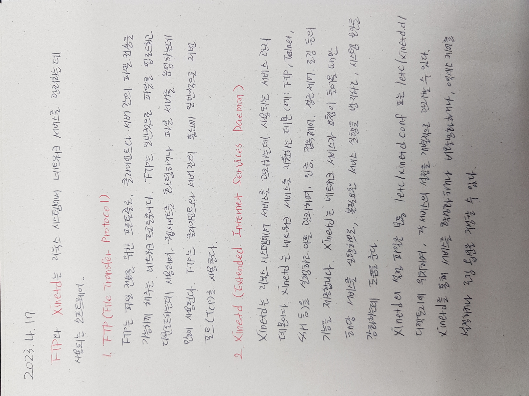
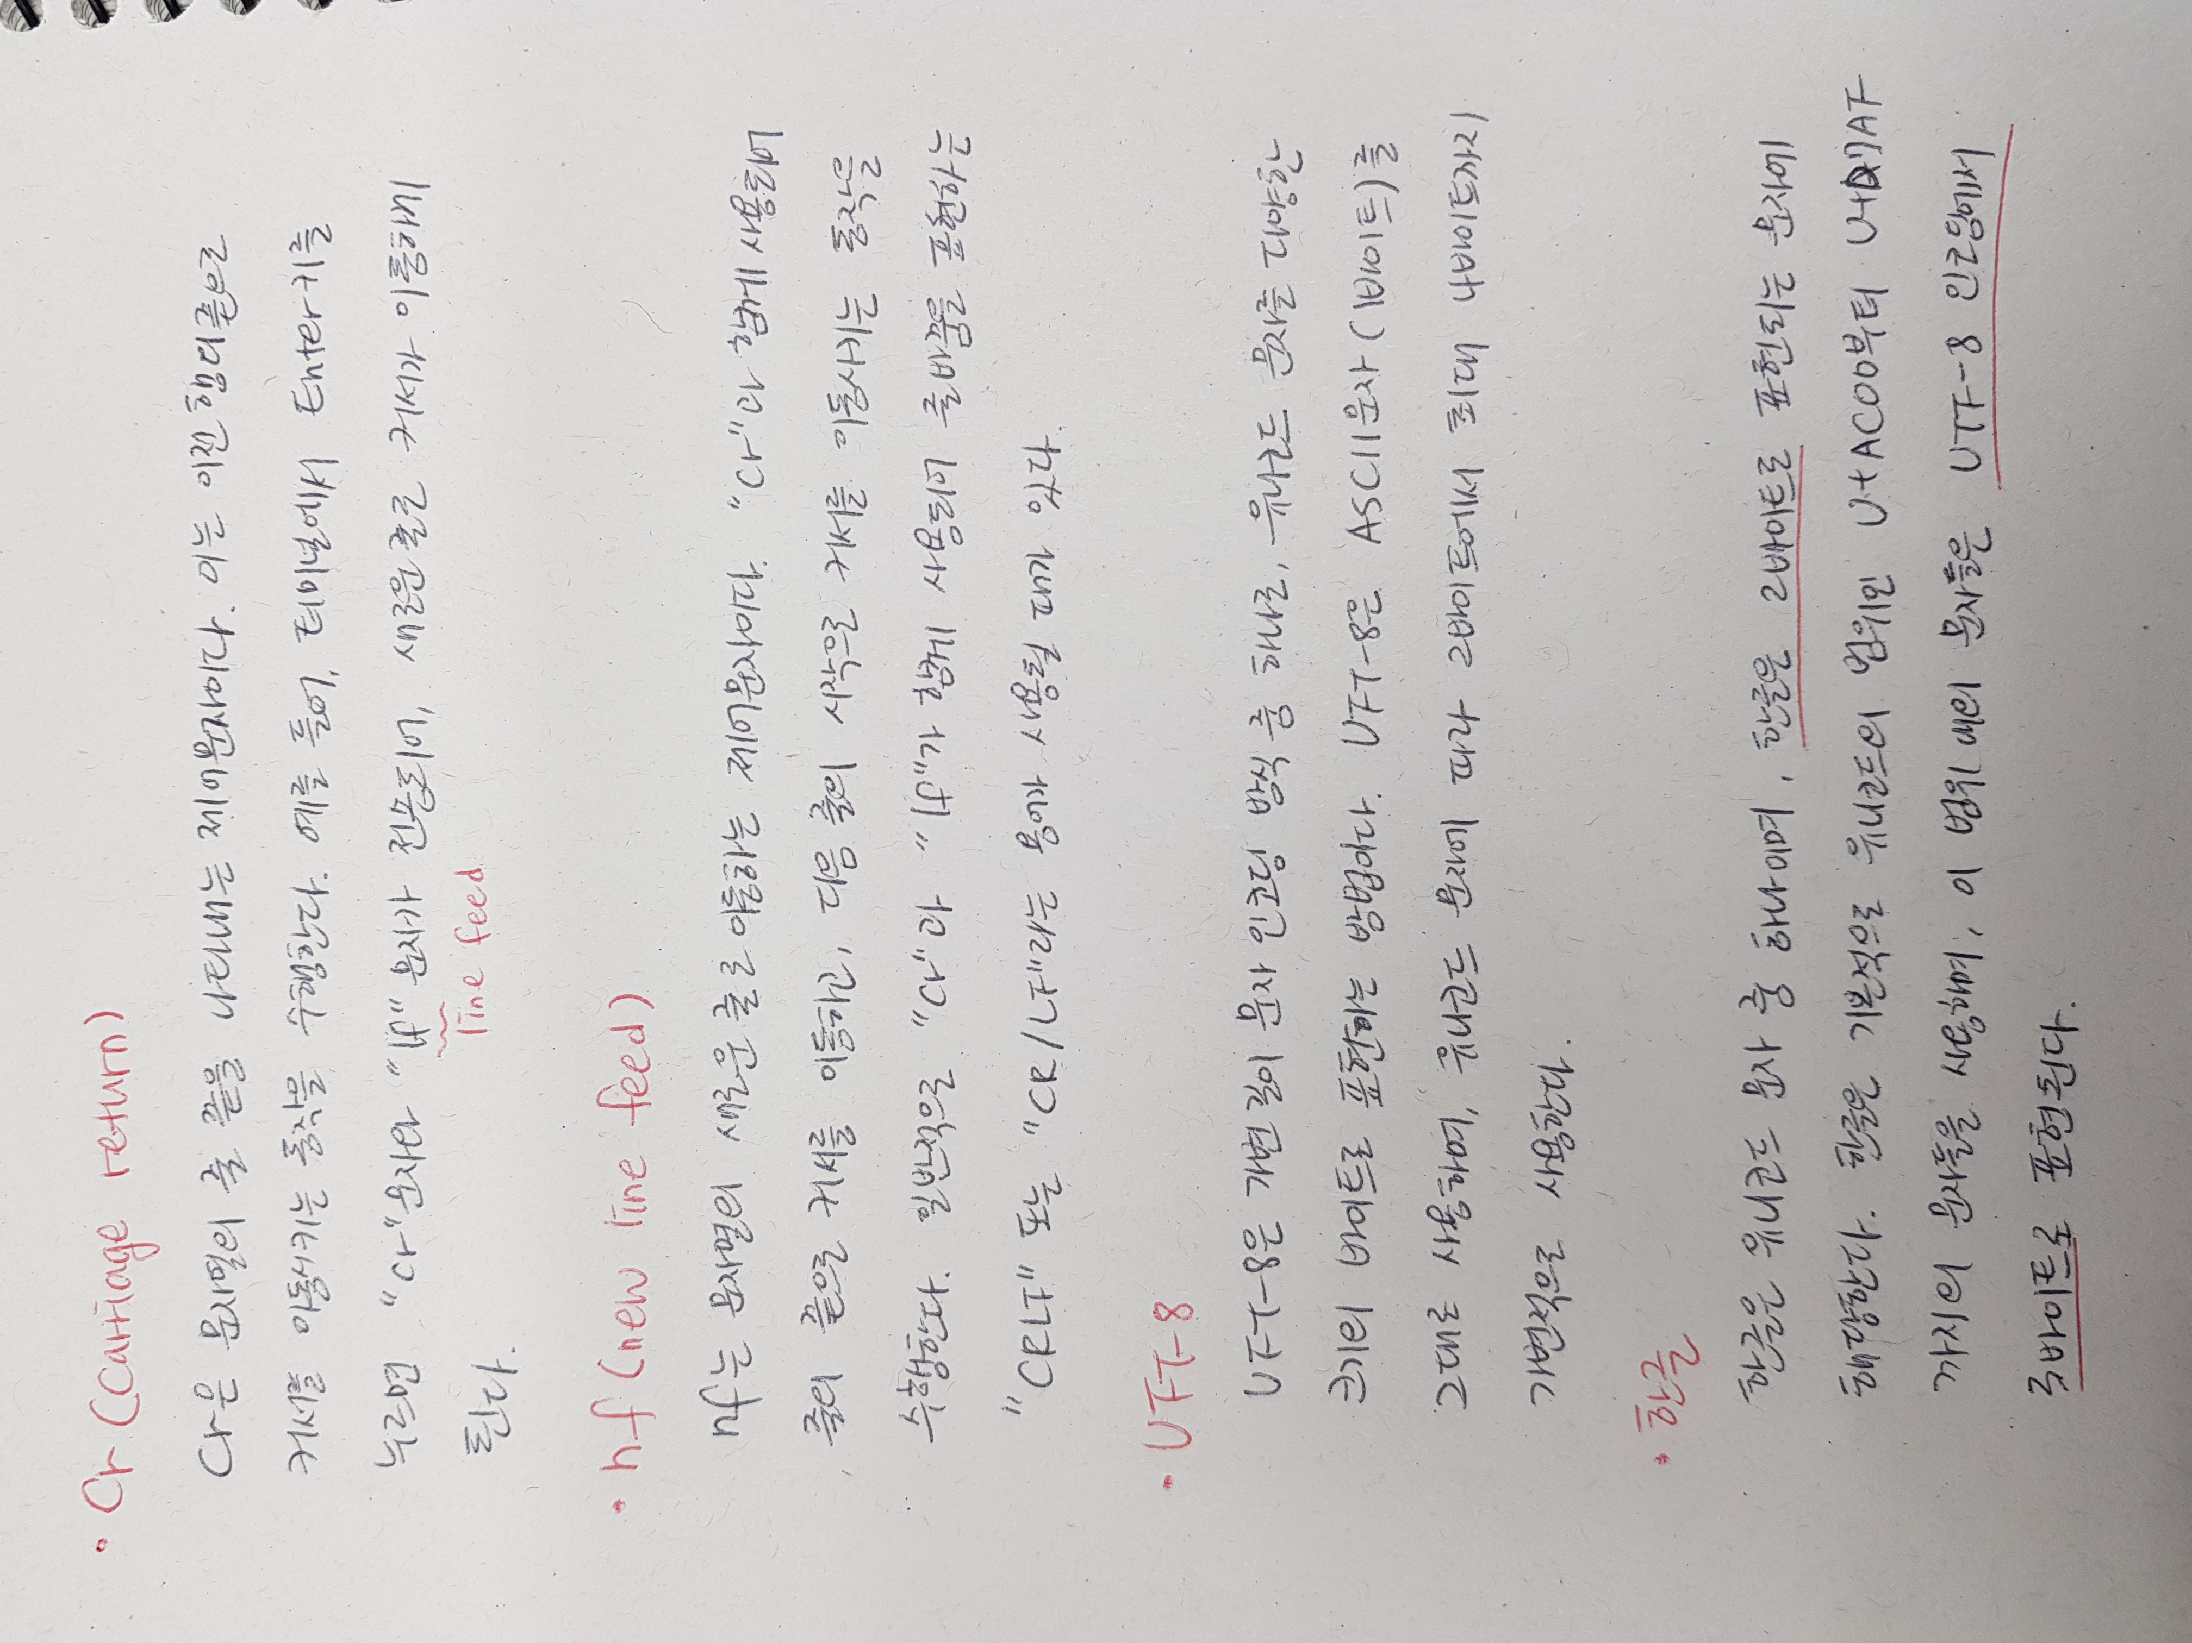
용어 정리

Slide 3
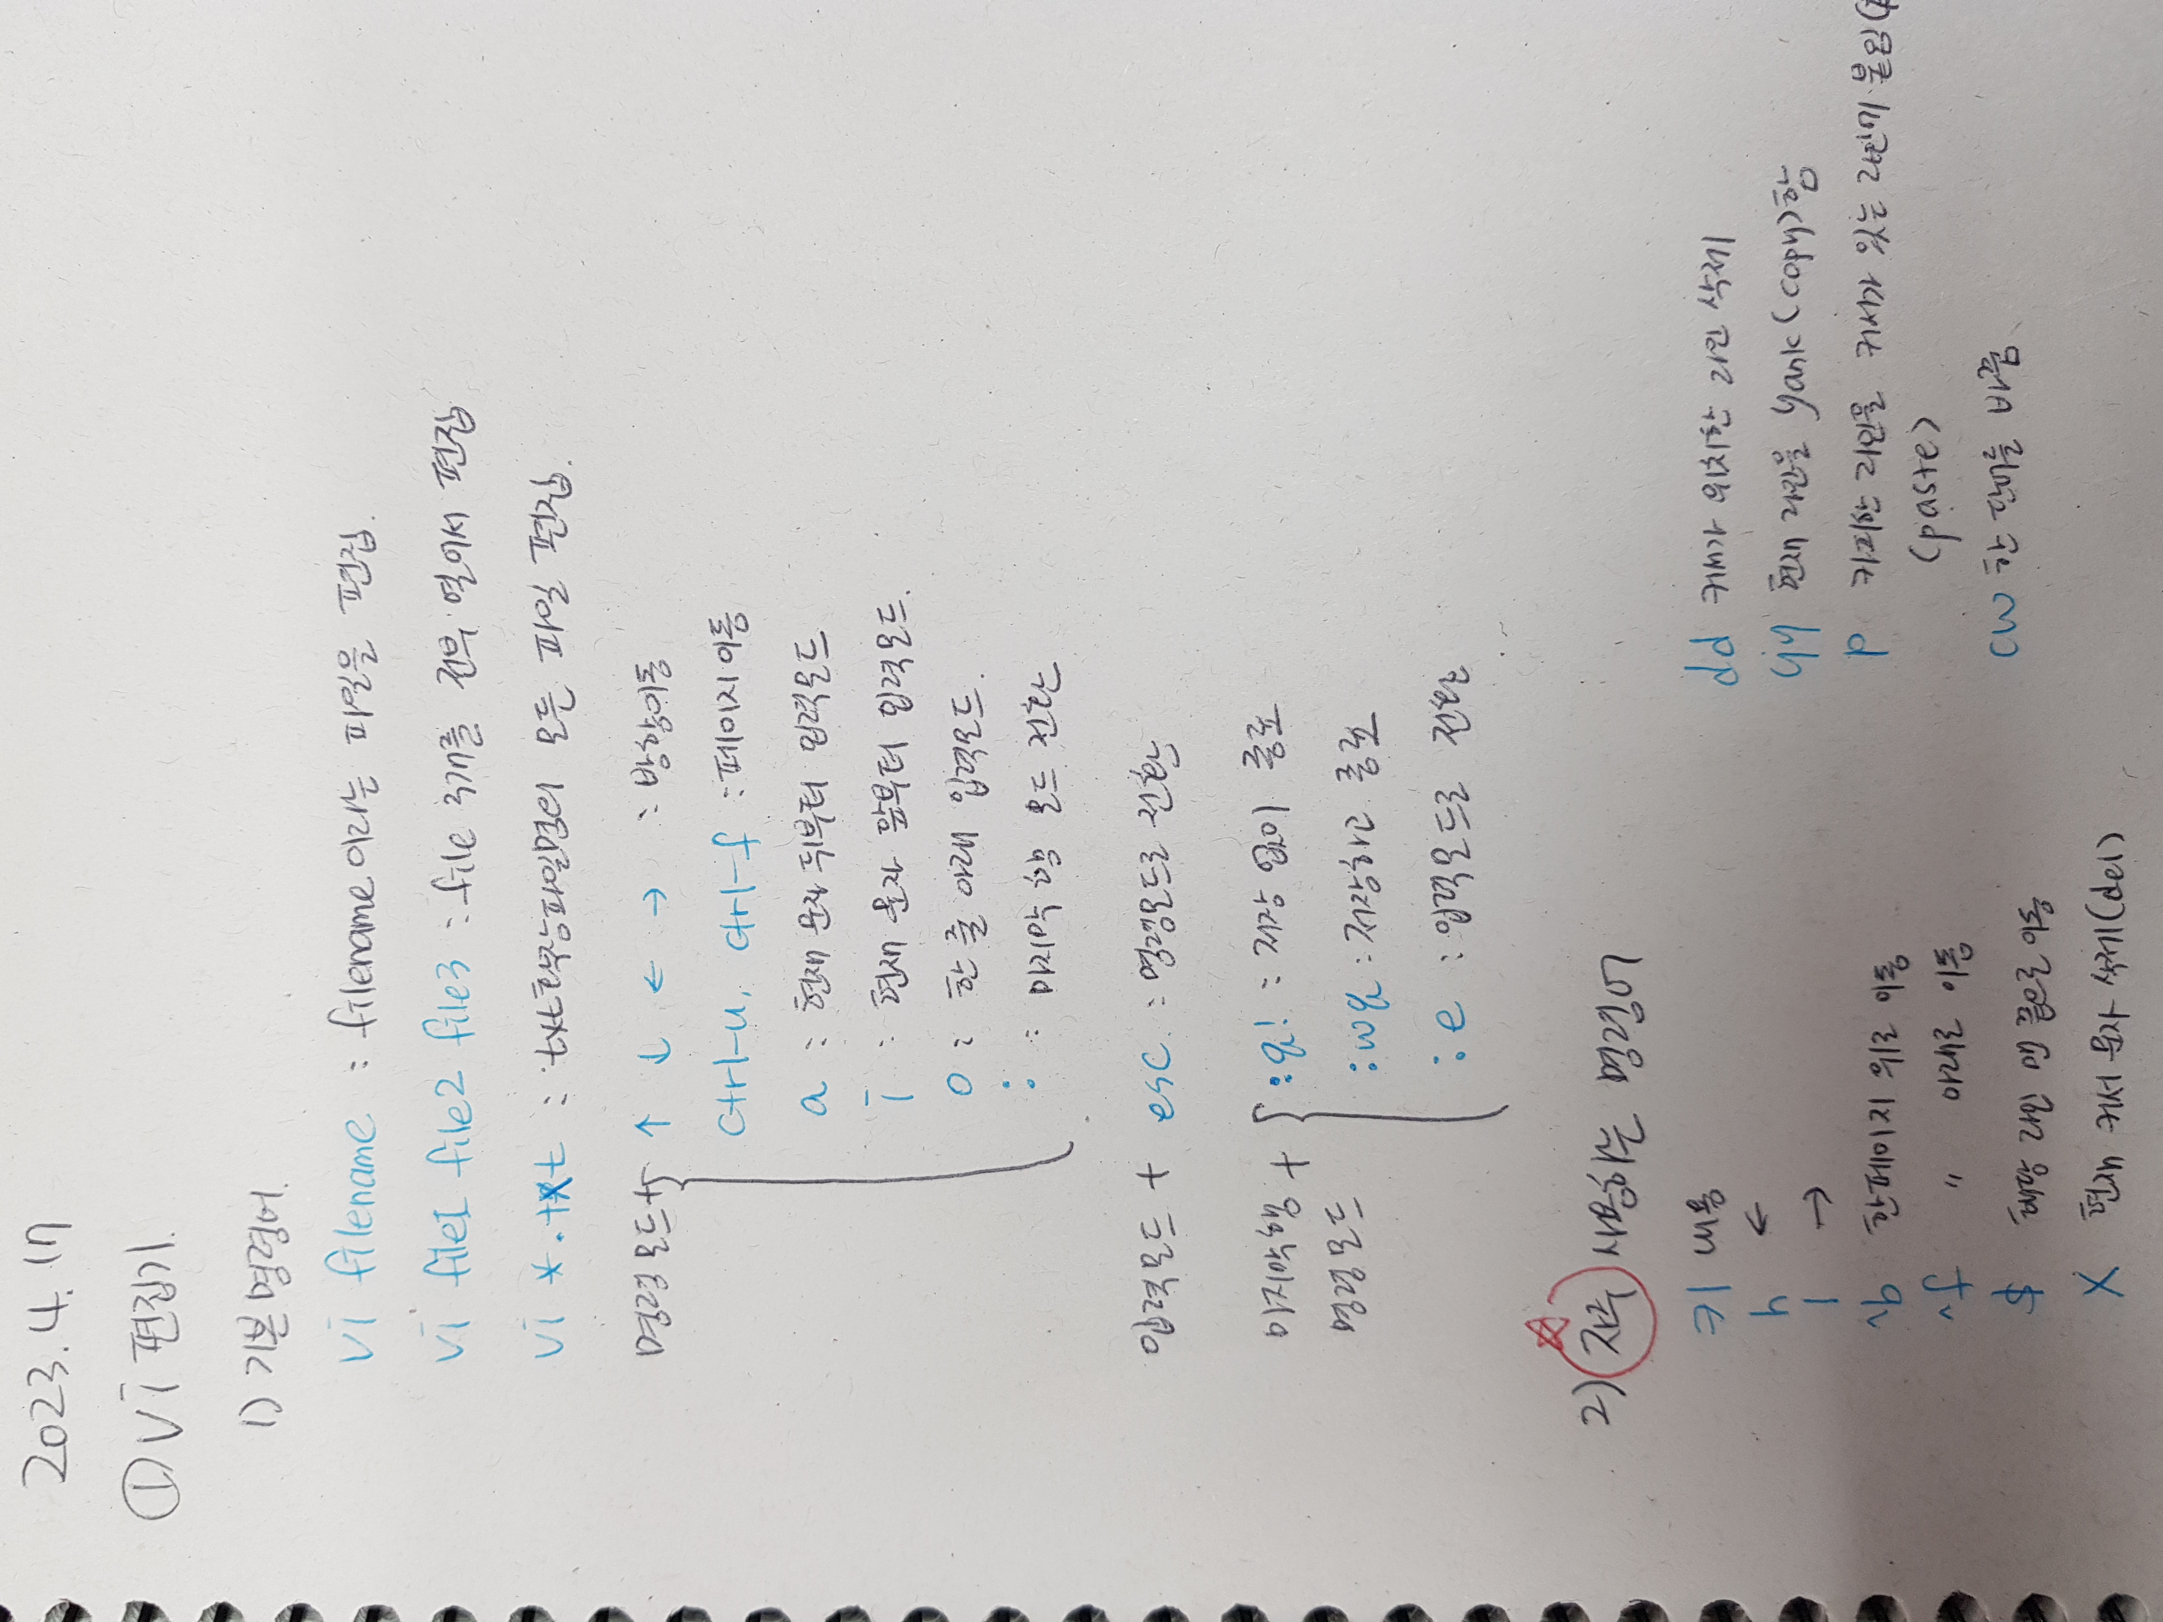
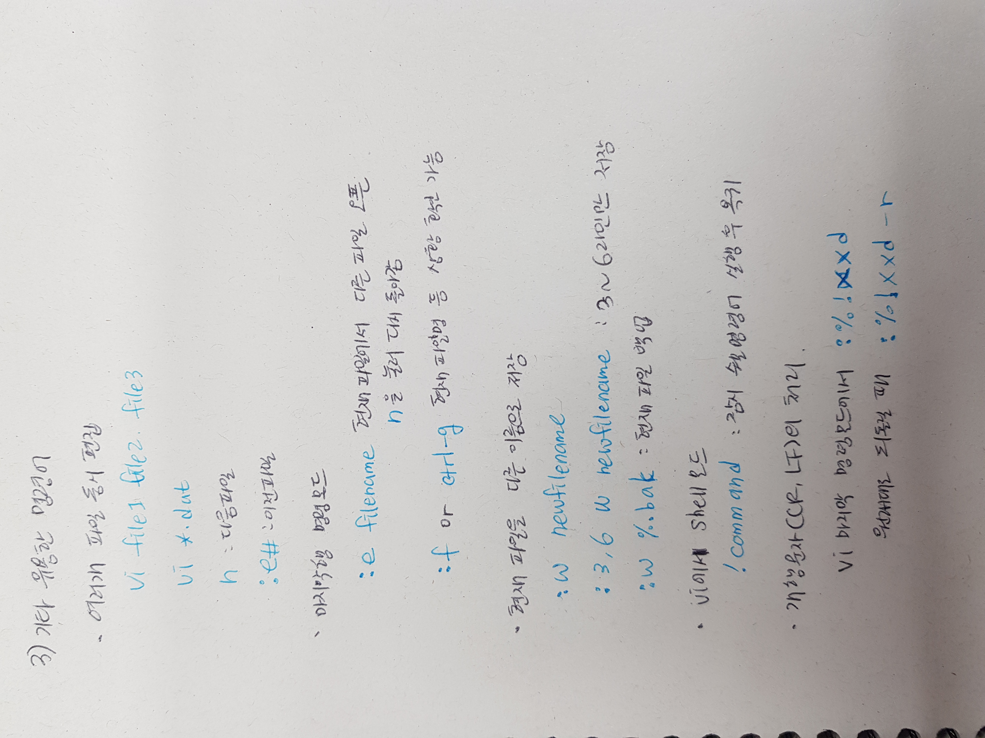
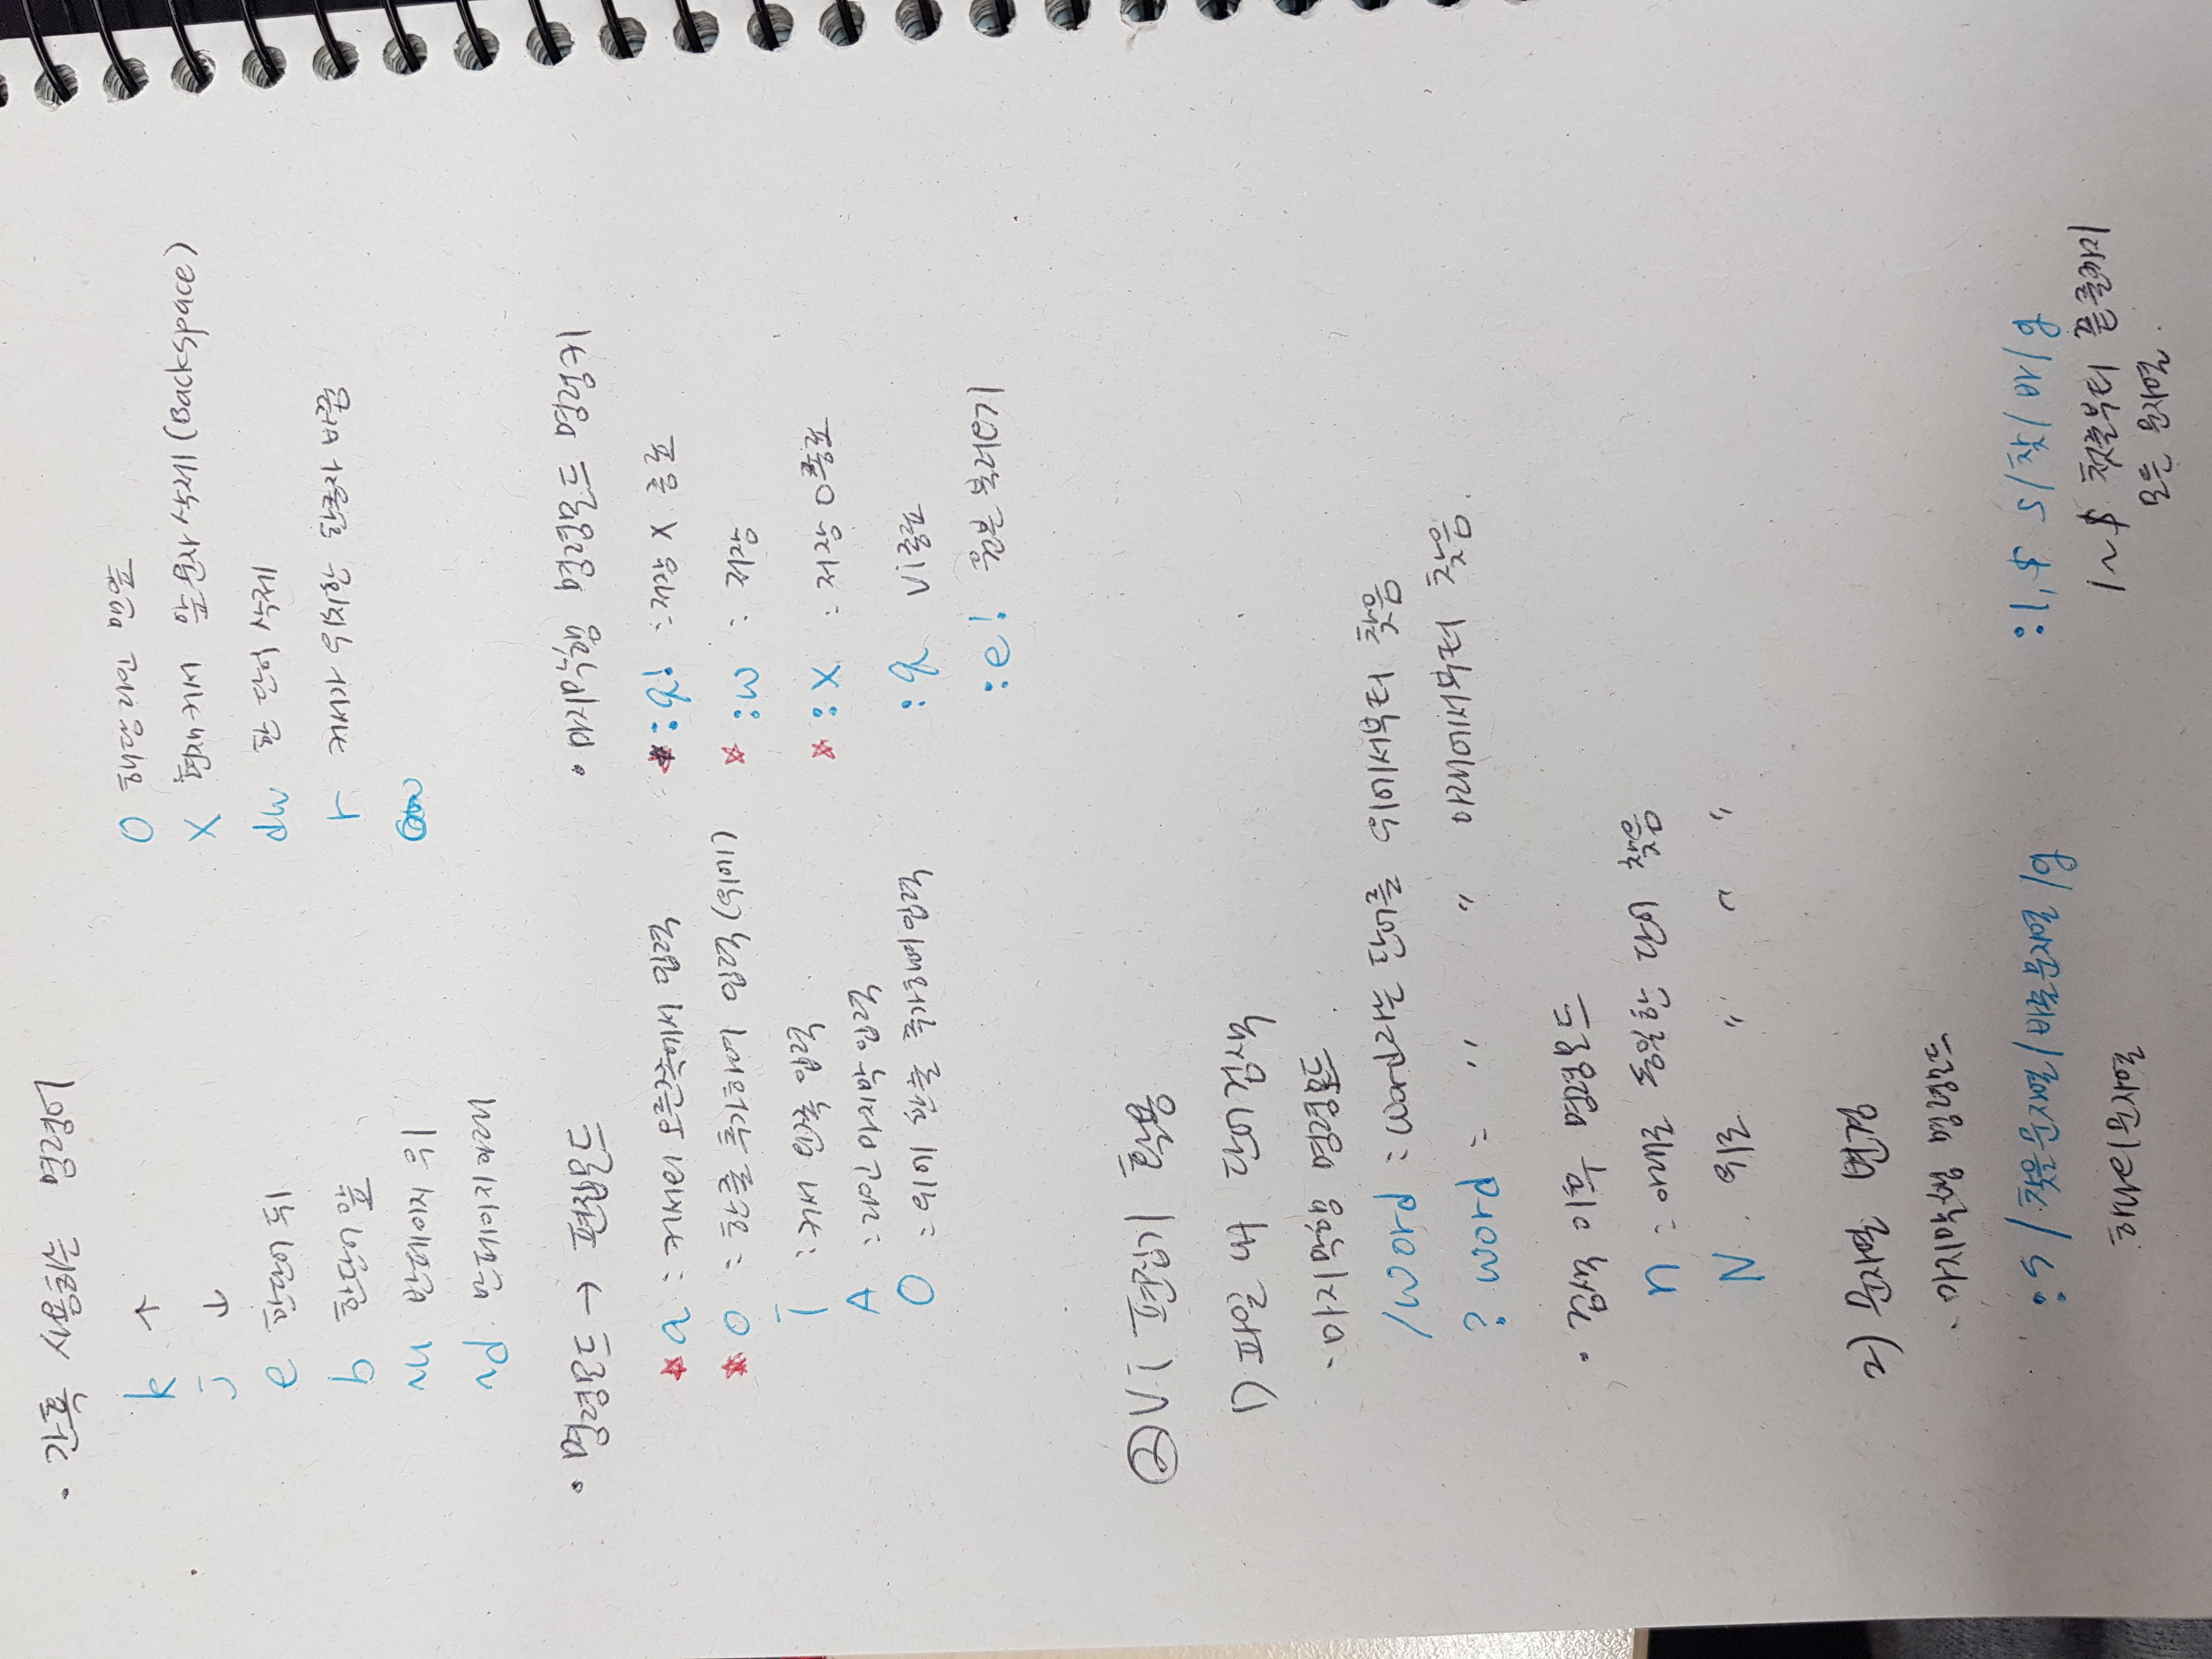
내용 정리

Slide 4
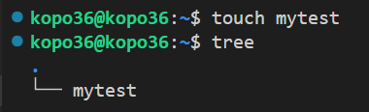

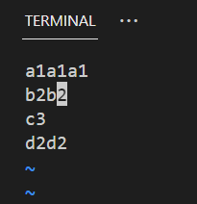
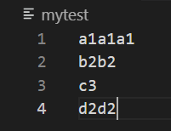
편집기 기본사용 실습하기
① vi mytest
② mytest라는 파일을 만들고 파일에 내용을 기입
touch mytest : mytest 파일 생성
tree : 파일 생성 확인
내용 기입
vi mytest : vi편집기 실행

Slide 5
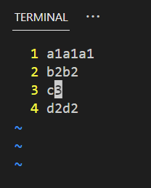
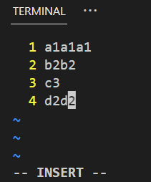
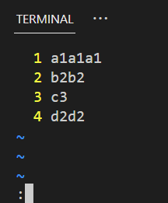
편집기 기본사용 실습하기
③ 명령모드, 입력모드, 마지막 행 명령모드를 전환하면서 작업
④ 각 모드에서 편집기 명령으로 제시한 키를 사용하여 실습.
esc i :
명령모드 입력모드 마지막 행 명령모드

Slide 6
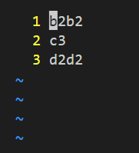
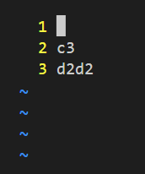
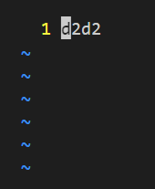
편집기 기본사용 실습하기
⑤ 삭제 실습 : 한 줄 전부 지우기(dd), 커서 뒤로 지우기(D)
dd D d2d
한 줄 전부 지우기 커서 뒤로 지우기 2줄 지우기
1번라인 a1a1a1이 삭제됨 1번라인 b2b2가 삭제됨 1, 2번라인 동시삭제

Slide 7
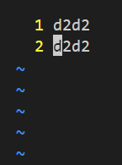
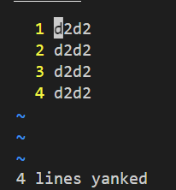
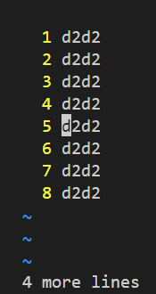
편집기 기본사용 실습하기
⑥ 복사 실습 : 한 줄을 카피(yy)한 후 필요한 위치로 복사 (p)
yy p y4y
한 줄을 카피 복사 붙여넣기 4줄을 카피
p
복사 붙여넣기

Slide 8
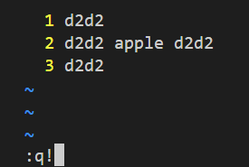
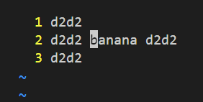
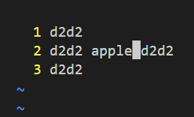
편집기 기본사용 실습하기
⑦ 변경 : 어떤 단어를 선택한 후 변경 (banana -> apple (cw) )
banana 선택 후 cw apple입력 :q!
변경할 단어에서 cw 대체할 단어 입력 vi 종료

Slide 9
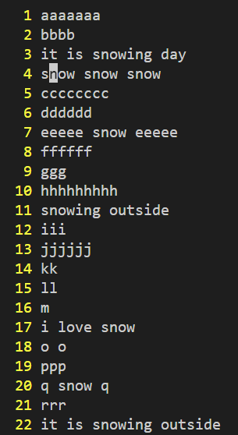
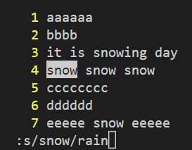
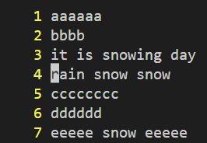
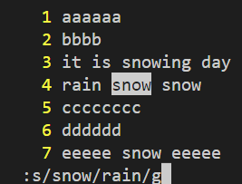
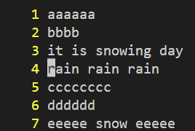
편집기에서 문자열 변경 실습하기
① :s/snow/rain : 커서 아래로 만나는 첫 번째 단어 교체
② :s/snow/rain/g : 커서 아래로 만나는 모든 단어 교체

Slide 10
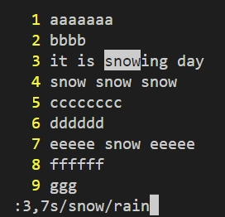
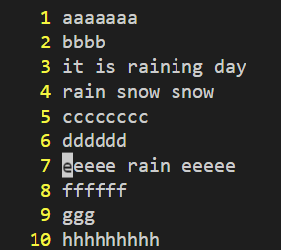
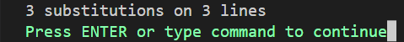
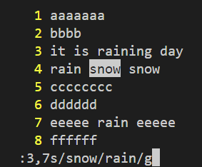
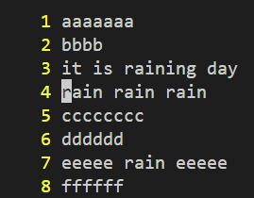
편집기에서 문자열 변경 실습하기
③ :3,7s/snow/rain : 3라인과 7라인 사이에서 처음 만나는 단어 교체
④ :3,7s/snow/rain/g : 3라인과 7라인 사이에서 만나는 모든 단어 교체

Slide 11
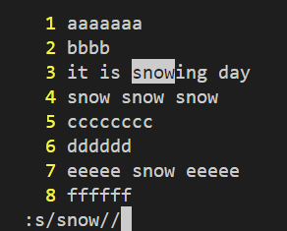
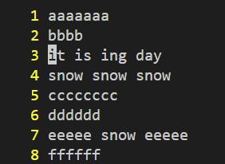
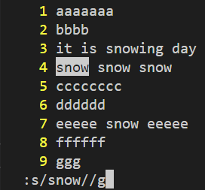
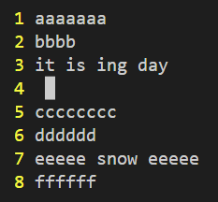
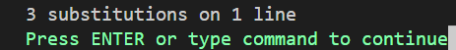
편집기에서 문자열 변경 실습하기
⑤ :s/snow// : 커서 아래로 만나는 첫 번째 단어를 지운다.
⑥ :s/snow//g : 커서 아래로 만나는 모든 단어를 지운다

Slide 12
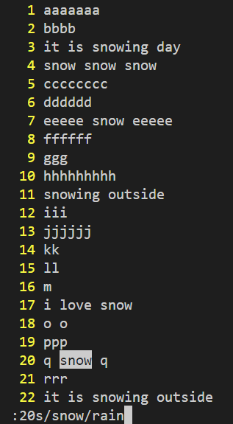
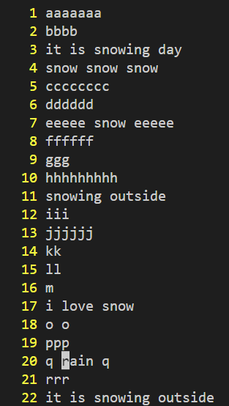
편집기에서 문자열 변경 실습하기
⑦ :20s/snow/rain : 20라인에서만 처음 만나는 단어 교체

Slide 13
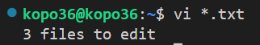
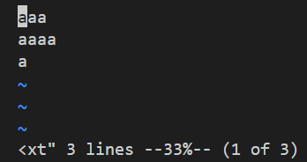
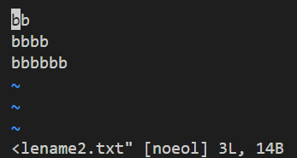
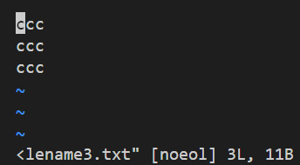
편집기에서 유용한 사용 실습하기
a) 여러 개 파일을 동시에 편집
① vi filename1.txt filename2.txt filename3.txt
② vi *.txt
3개의 파일을 동시에 편집할 수 있는 편집기가 실행된다

Slide 14
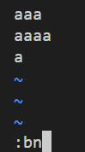
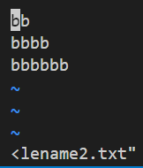
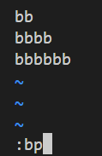
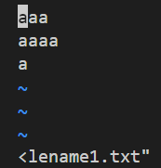
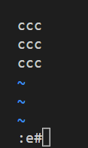
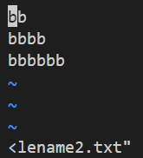
편집기에서 유용한 사용 실습하기
③ vi에서는 마지막행 명령 모드에서 :bn(다음파일) :bp(이전파일) , e#(이전에 편집하던 파일로 돌아갈 수 있다)
:bn :bp :e#
다음파일로 넘어간다 이전파일로 돌아온다 이전에 편집하던 파일로
돌아간다

Slide 15
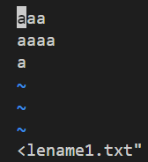
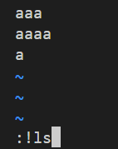
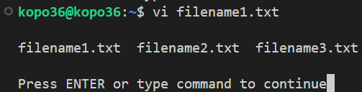
편집기에서 유용한 사용 실습하기
b) 편집모드에서 기타 명령
:!ls (쉘 명령어 실행)
:!ls
현재 작업 중인 텍스트 파일 편집
화면에서 빠르게 현재 디렉토리의
파일 목록을 확인하고 싶을 때
사용할 수 있다
filename1.txt의 편집기를 실행하고
:!ls를 실행하면
현재 파일 목록을 확인할 수 있다

Slide 16



편집기에서 유용한 사용 실습하기
① :e filename (현재파일에서 다른 파일을 연다.)
filename1.txt의 편집기에서
:e filename2.txt를 실행하면
filename2.txt 편집기가 실행된다
② [:f] or [ctrl-g] (현재 파일 명 등의 상황을 볼 수 있다.)
:f를 실행하면
파일명 filename2.txt와
진행상황을 확인할 수 있다

Slide 17




편집기에서 유용한 사용 실습하기
c) 현재파일을 다른 이름으로 저장
① :w newfilename
:w newfilename을 실행하면 해당 파일의 내용이 newfilename의 파일명으로 저장된다

Slide 18



편집기에서 유용한 사용 실습하기
② :3,6 w newfilename (3~6라인 내용만 저장)
:3,6 w newfilename1 을 실행하면
해당파일의 3~6line의 내용이 newfilename1의 파일명으로 저장된다

Slide 19




편집기에서 유용한 사용 실습하기
③ :w %.bak (현재파일을 백업)
:w %.bak을 실행하면 해당 파일의 내용이 백업파일로 저장된다

